Slide 1
L’influence du développement international sur le curriculum en génie chimique à Polytechnique Montréal
Michel Perrier, Professeur et directeur
Bujumbura
16 Octobre 2010

Slide 2
Focus sur quatre enjeux majeurs

Slide 3
Plan de la présentation
Le département
Le programme
L’international
Questions

Slide 4
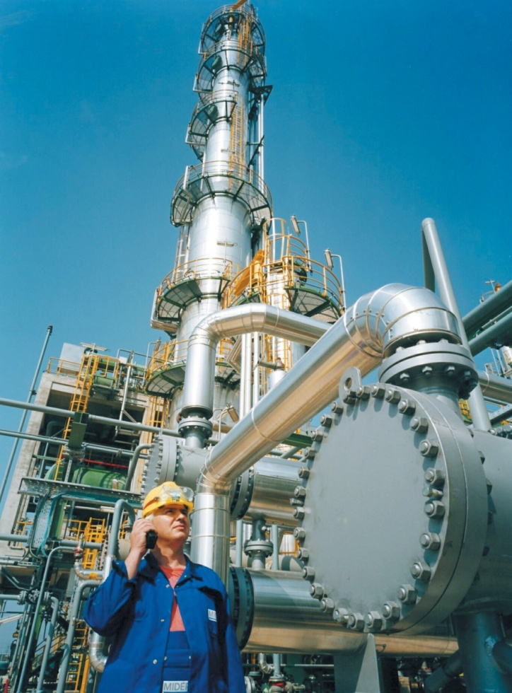
Qu’est-ce que le génie chimique ?
L’ingénieur chimiste conçoit, développe et améliore des procédés qui transforment la matière en biens utiles d’une manière efficace et économique dans un contexte de développement durable.

Slide 5
Qu’est-ce que le génie chimique ?
PROCÉDÉ : Traitement des gaz
Emissions
Matières
premières
PROCÉDÉ
PRINCIPAL
Produits
Déchets solides
et/ou liquides
PROCÉDÉ: Traitement des solides et liquides

Slide 6
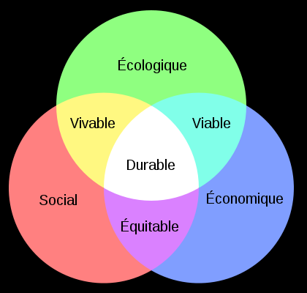
Qu’est-ce que le génie chimique ?
Développement durable

Slide 7
Le département
23 professeurs
375 étudiants diplôme ingénieur
160 étudiants cycles supérieurs
60 M.Sc.A.
100 Ph.D.
100 associés de recherche

Slide 8
Notre département de génie chimique
La recherche
Plasturgie
Biotechnologie
Environnement
Axes de recherche
Génie
papetier
Biomédical
Génie des
procédés

Slide 9
Le programme

Slide 10
Le programme
Année 1 |  | Année 2 |  | Année 3 |  | Année 4
15 cr. | 15 cr. | 15 cr. | 15 cr. | 15 cr. | 15 cr. | 15 cr. | 15 cr.

Slide 11
Notre programme
Année 1 |  | Année 2 |  | Année 3 |  | Année 4
15 cr. | 15 cr. | 15 cr. | 15 cr. | 15 cr. | 15 cr. | 15 cr. | 15 cr.
Projet intégrateur |  | Projet intégrateur |  | Projet intégrateur |  | Projet intégrateur
 | 3 cr. |  | 3 cr. |  | 3 cr. | 3 cr. | 6 cr.

Slide 12
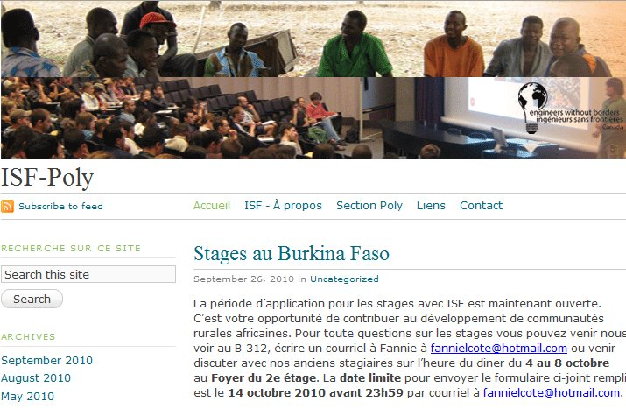
International - ISF

Slide 13
International

Slide 14
International / CIPO

Slide 15
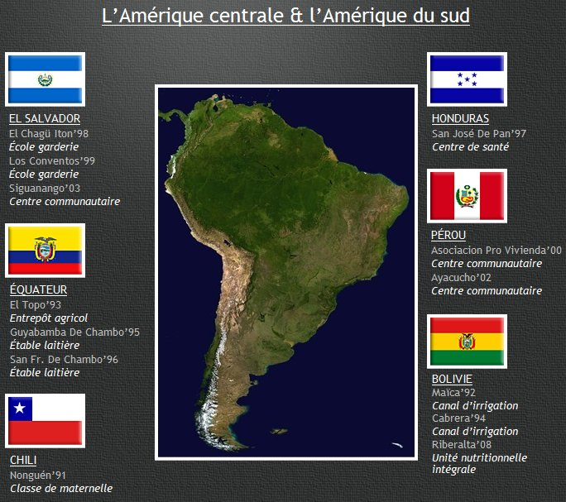
International / CIPO

Slide 16
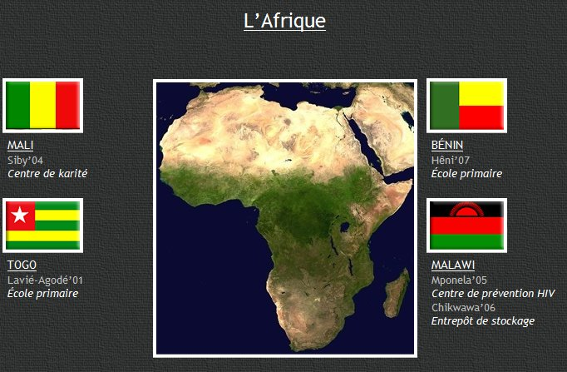
International / CIPO

Slide 17
International / Poly-Monde
1. Cibler et examiner les technologies qu'ont en commun le Canada et les pays étudiés;
2. Observer l'intégration de ces technologies à travers différents modes de gestion de la production, des ressources humaines, de recherche et développement ainsi que de la protection de l'environnement;
3. Comparer les performances et les ressources de l'industrie canadienne face à l'industrie étrangère afin de prendre conscience des forces et faiblesses des entreprises de différents secteurs;
4. Découvrir les technologies de pointe existantes à l'étranger qui pourraient s'appliquer dans les industries du Canada et ainsi entrevoir les opportunités d'affaires et de transferts technologiques;
5. Développer des aptitudes telles que l'entrepreneuriat, la faculté d'observation, le sens critique, le leadership, l'interdisciplinarité ainsi que le sens de l'organisation;
6. Inciter de futurs ingénieurs à s'ouvrir à une autre culture.

Slide 18
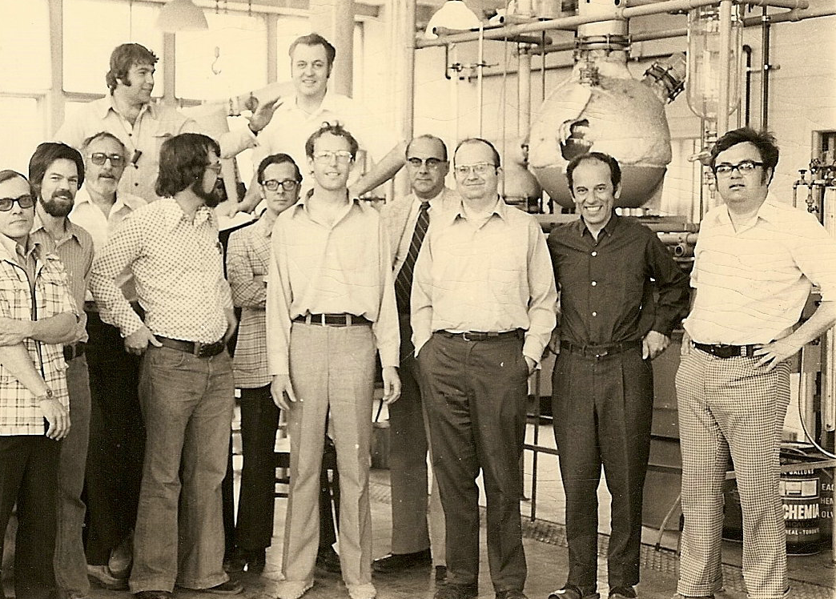
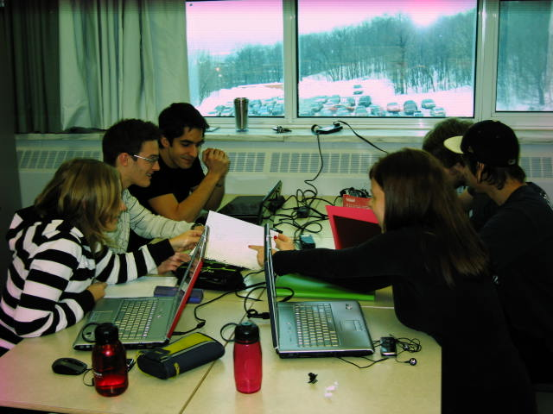
Merci de votre attention !

